Slide 1
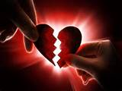
DESAMOR Carrillo Herrera Oliver Castillo Arroyo Fernanda Martínez Solano Angel Ernesto Pérez De León Alejandro Pérez Tena Víctor Franco Pedraza Frida Fernanda Suarez Cisneros Josua Grupo 615 2013 Profesora Amalia Pichardo Hernández

Slide 2
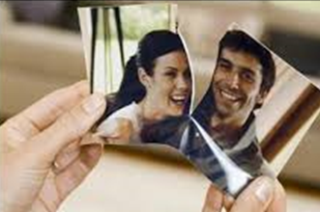
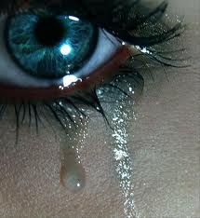
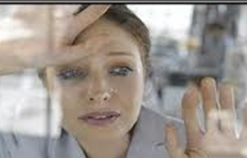
¿Qué es desamor?
Es la etapa que le sucede a una historia de desamor cuyo fin da paso a un periodo de duelo por desaparición.
Zarandea una situación personal removiéndola en sus cimientos.
Implica desilusión
El amor no empieza hasta que el amor no termina.
Tiene que ser negativa necesariamente por la perdida que representa.

Slide 3
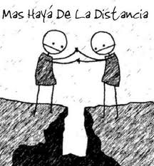
¿Por qué concluyen las relaciones?
Desacuerdos en cuestión de:
Capitales
Interferencias de terceros (familia, Otros amantes).
Decisiones de cambio de vidas no seguibles:
Reubicaciones geográficas
Viajes
Desarrollos personales

Slide 4
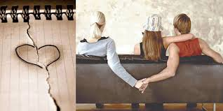
¿Cómo comienza?
Puede venirse fraguando a lo largo del mismo proceso amoroso, amor y desamor pueden estar compartiendo situaciones.
Pueden haber cosas que son tácticamente lesivas para los dos (aunque no sean intencionalmente provocadas).
Todo lo que nace muere.
El amor es una manera de construir una relación selecta, intrínseca y bidireccional. Cuando una persona no esta a la altura del código privado, explicito y táctico, la probabilidad de desamor crece.
“Mientras más conozco a mi esposa, más quiero a mi perro”.

Slide 5
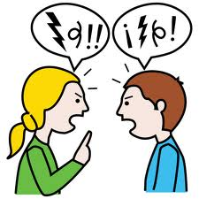
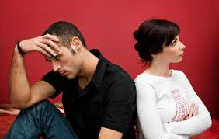
Algunos Elementos
Pequeñas señales como:
Des memorizaciones.
Detalles poco elegantes.
Incumplimientos de palabra.
Ausencia de colaboraciones.
Pueden surgir en momentos de crisis; escenificaciones de gritos y frases radicales.
Duda el valor de otra persona hacia uno.

Slide 6
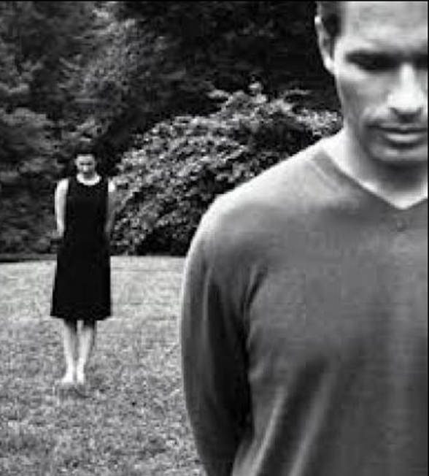
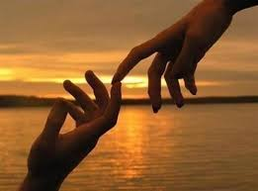
Como se termina
De pronto un día sabes que ya no le quieres.
Ya no estas dispuesto a seguir levantando la situación, con tu energía y con tus argumentos
Dejas que tu “musa” o tu “príncipe azul”, siga su camino y tu el tuyo.
El vocabulario adopta formas frías.
En un momento de fatalidad.

Slide 7
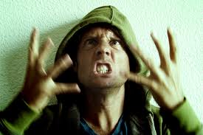
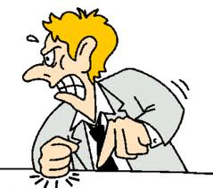
¿Qué sucede después?
Confianzas depositadas en personas pueden convertirse en severas frustraciones.
La persona mas exquisita y a la que le entregamos todo nuestro amor puede convertirse en un proceso de conocimiento o una persona archivada que se vuelve una referencia del pasado.
El lugar que deja (la persona) deja de ser tan seguro y necesario.
Perdida de una relación afectiva
Cambio en el organigrama de tu personalidad

Slide 8
El desamor tiene muchas versiones póstumas:
Tienen que convencer a las dos partes (equidad).
Nadad de aspavientos, llantos y malestar emocional.
Preparar la mortaja para lo muerto tratando de hacerlo bien para que no se descomponga en nuestras propias narices.
Al muerto se le entierra, hay un periodo de duelo, hay un periodo de aflicción y luego el imperio de lo actual vence lo sucedido.

Slide 9
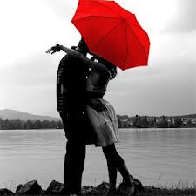
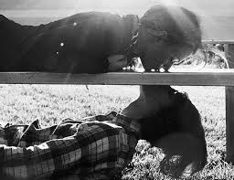
Conclusión
La perdida amorosa por dolorosa que sea remite a la estructura, se alimenta de desencanto y lleva ala soledad y distancia de la gente.
“Seria más inteligente cuanto menos enganchado estuviera a una situación extinta” PIAGET.
Las lecciones cruciales de la vida pasan por perdidas. Vivir asumiéndolas, es la única manera de dar paso a nuevos encuentros, con nuevas experiencias, nuevas personas y nuevas verdades.

Slide 10
GACIAS POR
SU ATENCION

